Slide 1
결재양식 문의 사항 (이웨이)

Slide 2
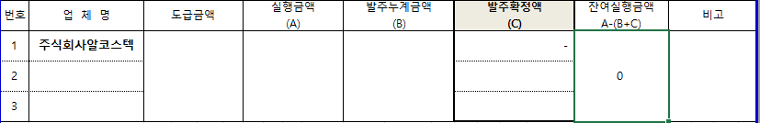
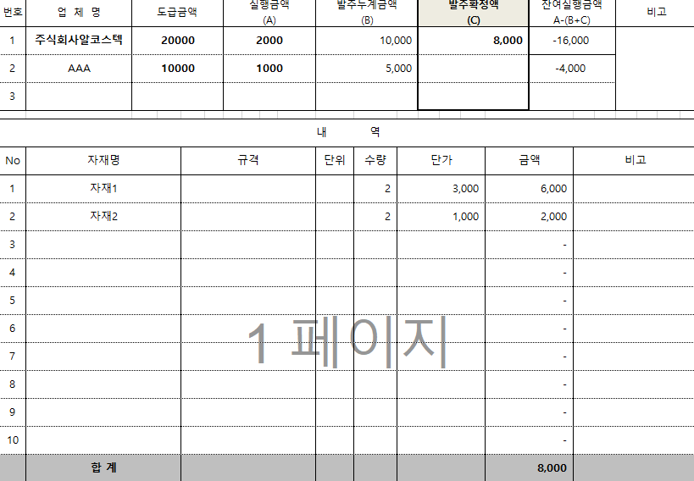
기존
파일명 : 21-자재발주서양식.xlsx
Sheet명 : 발주서
1
2
1
변경
위의 그림과 같이 변경해서 양식 개발 하면 되는지 확인 필요
→ 발주확정액도 자재 합계 금액이 표시되고 잔여실행금액도 실행금액, 발주누계금액, 발주확정액 으로 계산 하기 위해서는 양식 변경 필요
2. 업체가 2개일 경우 발주 확정액은 어떻게 처리가 되는지 확인 필요

Slide 3
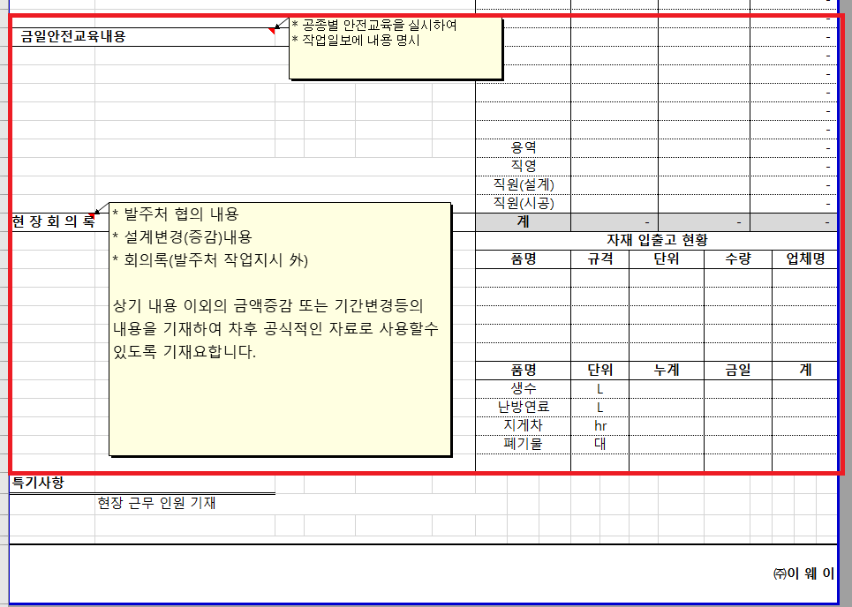
파일명 : 03 공사일보(210621).xlsx
Sheet명 : 공사일보, 공사현장사진
공사일보 양식의 노란색 표는 결재양식에 어떻게 표현 해야 하는지 설명 필요
공사현장사진 양식은 별도의 전자결재 양식으로 만들어져야 하는지 확인 필요
→ 공사일보 양식의 첨부파일 형태로 진행 하면 어떨지 확인요청

Slide 4
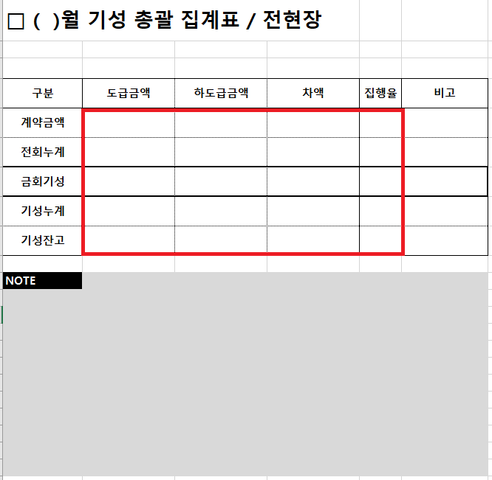
파일명 : 전자결재용 양식(20220214_white버전).xlsx
Sheet명 : 총괄기성집계_결재상신
빨간색 박스안에 자동 계산이 필요한 내역에 대한 자동계산 수식 제공 요청

Slide 5
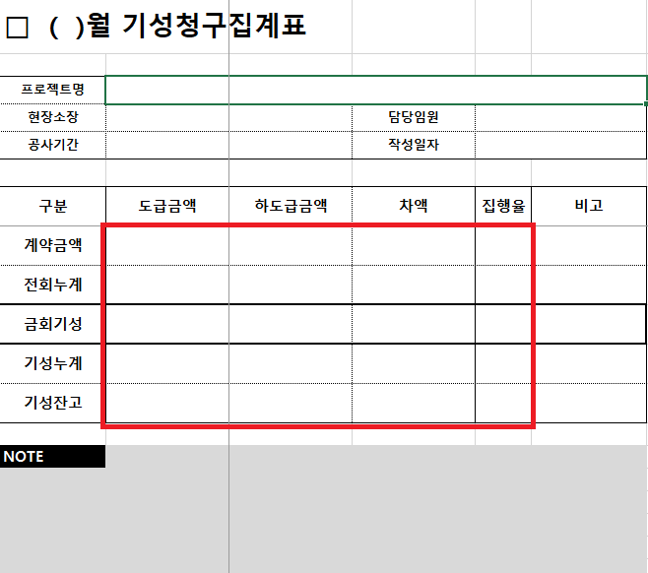
파일명 : 전자결재용 양식(20220214_white버전).xlsx
Sheet명 : 현장별기성집계_결재상신
빨간색 박스안에 자동 계산이 필요한 내역에 대한 자동계산 수식 제공 요청

Slide 6
파일명 : 전자결재용 양식(20220214_white버전).xlsx
Sheet명 : 현장별기성집계_결재상신
빨간색 박스안에 자동 계산이 필요한 내역에 대한 자동계산 수식 제공 요청

Slide 7
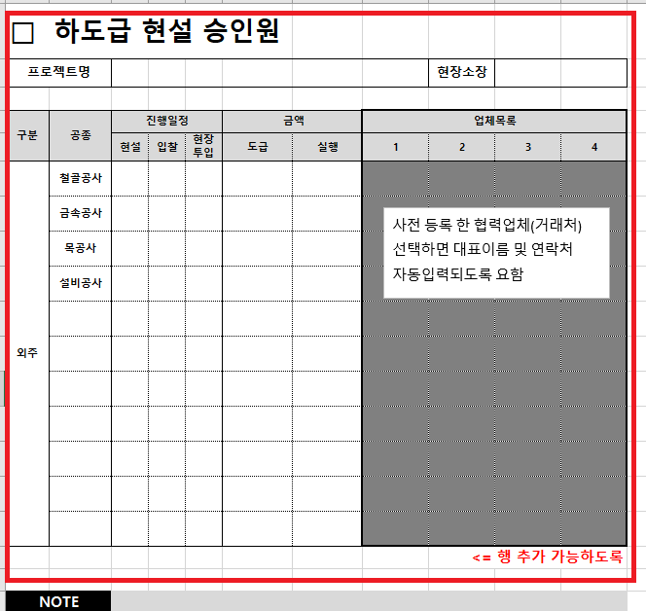
파일명 : 전자결재용 양식(20220214_white버전).xlsx
Sheet명 : 하도급 현설승인원
행 추가 기능 개발 가능
사전등록한 협력업체 정보 표시되는 기능은 제공 어려움

Slide 8
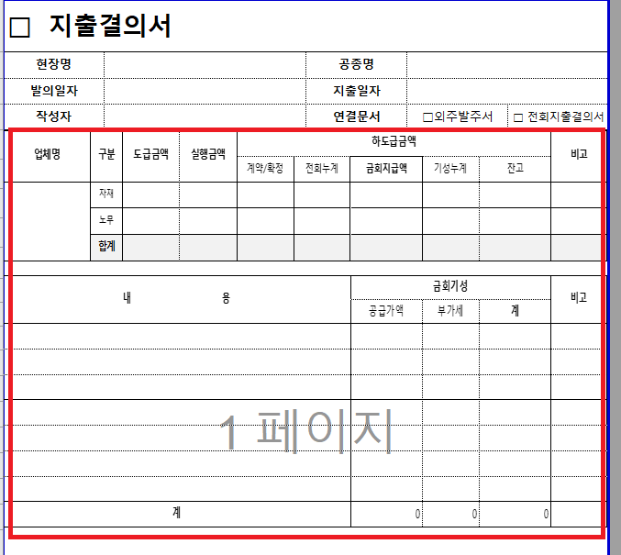
파일명 : 전자결재용 양식(20220214_white버전).xlsx
Sheet명 : 지출결의서_결재상신
빨간색 박스안에 자동 계산이 필요한 내역에 대한 자동계산 수식 제공 요청

Slide 9
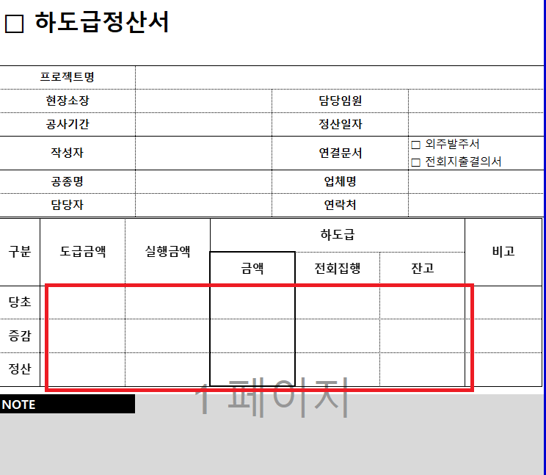
파일명 : 전자결재용 양식(20220214_white버전).xlsx
Sheet명 : 하도급정산서_결재상신
빨간색 박스안에 자동 계산이 필요한 내역에 대한 자동계산 수식 제공 요청

Slide 10
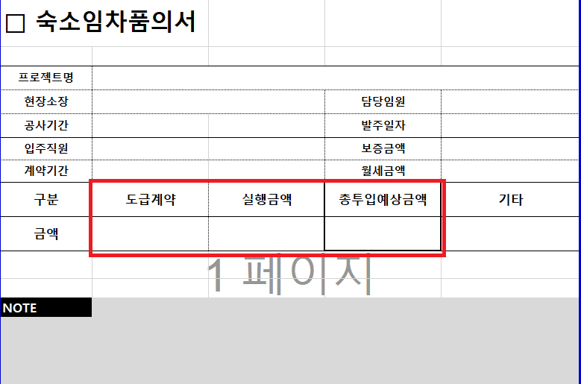
파일명 : 전자결재용 양식(20220214_white버전).xlsx
Sheet명 : 숙소임차품의서
빨간색 박스안에 자동 계산이 필요한 내역에 대한 자동계산 수식 제공 요청
금액 행은 행 추가 버튼 기능 제공 필요 여부 확인 필요

Slide 11
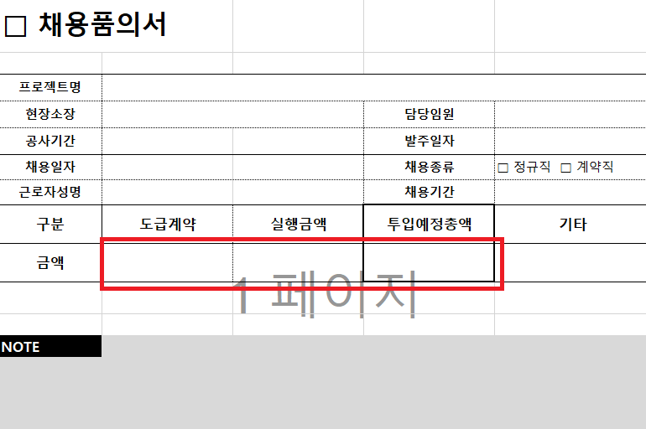
파일명 : 전자결재용 양식(20220214_white버전).xlsx
Sheet명 : 채용품의서
빨간색 박스안에 자동 계산이 필요한 내역에 대한 자동계산 수식 제공 요청
금액 행은 행 추가 버튼 기능 제공 필요 여부 확인 필요

Slide 12
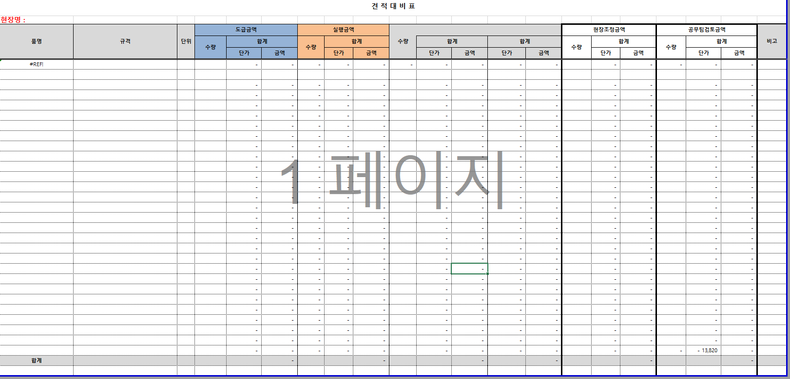
파일명 : 전자결재용 양식(20220214_white버전).xlsx
Sheet명 : 견적대비표
견적대비표 양식이 전자결재 양식인지 확인 필요
→ 전자결재 양식이라면 양식 제공 어려움

Slide 13
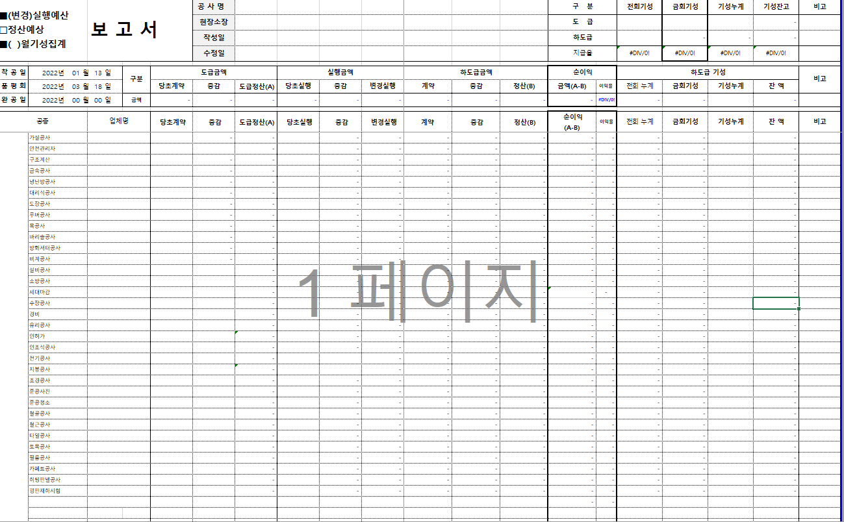
파일명 : 전자결재용 양식(20220214_white버전).xlsx
Sheet명 : 실행정산기성집계
실행정산기성집계 양식이 전자결재 양식인지 확인 필요
→ 전자결재 양식이라면 양식 제공 어려움

